Slide 1
Seers Workflow
현재까지 진행 사항 만 설명

Slide 2
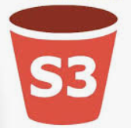
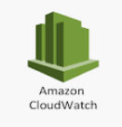

1. 전처리
4. 튜닝
3. 시각화
2. 학습
5. 앤드포인트
6. 추론

Slide 3
학습
1. 내장 이미지
- Image Classification, XGBoost, seq2seq 등 총 17개 지원
- 입력 형식, 인스턴스 타입 정도만 맞춰준다면
큰 설정이 불필요
2. 내장 컨테이너
- TensorFlow, Apach MXNet, Scikit-learn, PyTorch 등
총 7개 지원
- 모델 구성과 환경변수 등을 설정과 Metric을
직접 설정해야함
3. 자체 컨테이너
- 도커 컨테이터 형식 맞춰 작성

Slide 4
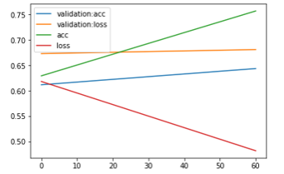
시각화
1. CloudWatch api 사용
간단하지만 내부적 통계 단위가 최소 1분으로 맞춰져 있음
(수정 부분은 확실치 않음)

Slide 5
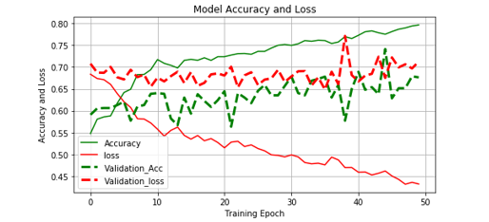
시각화
2. CloudWatch에 저장된 로그 직접 분석
직접 정규식 등을 통해 분석
상세하게 볼 수 있지만 지저분

Slide 6
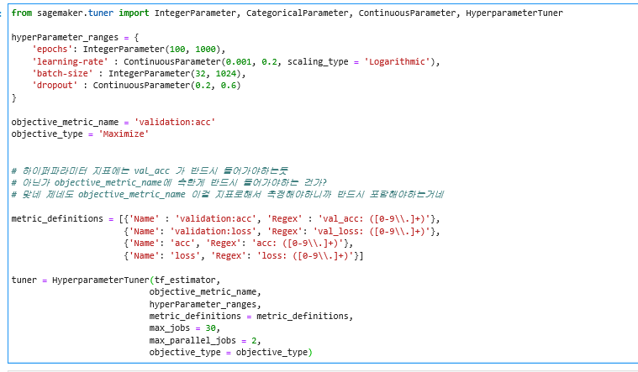
튜닝
지표만 정의해준다면 Objective_metric 을 통해서 자동으로 수행

Slide 7
권한
Root
결제 정보
admin
admin
admin
결제 정보 제외
각각 권한 다름
User
User
User
Instance
Profile1
Profile2
Aws 환경 가정
Aws 환경 상관 x
Role
Role
Profile
Profile

Slide 8
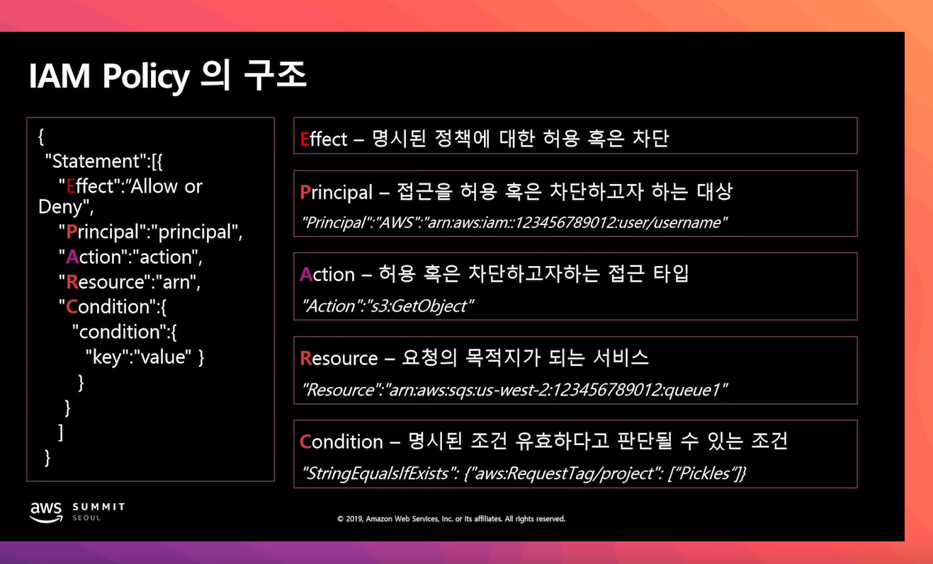
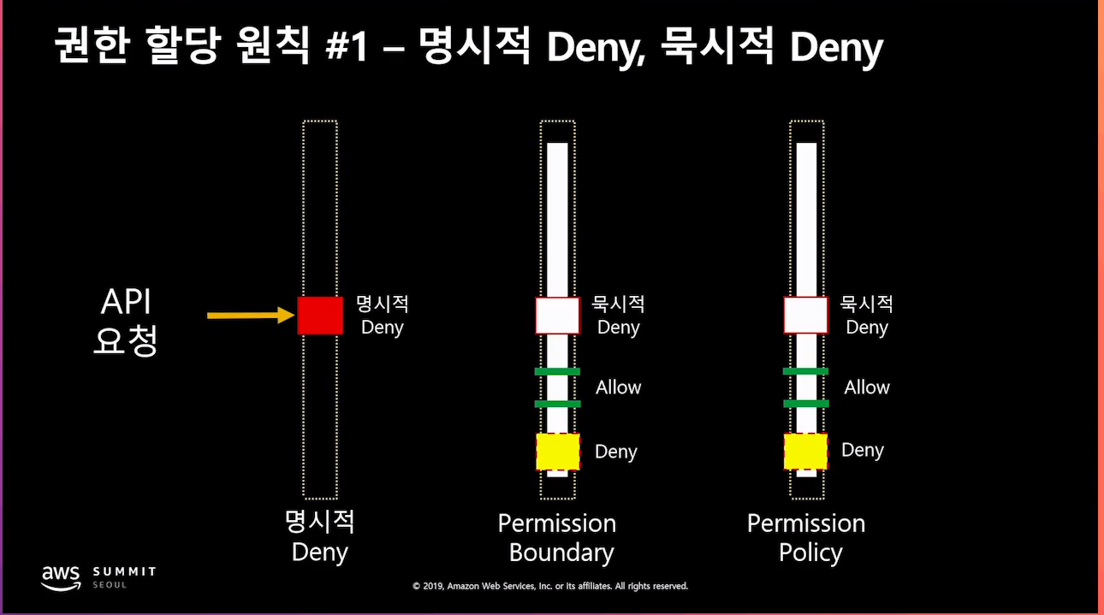
Policy
권한이 있는 사용자여도 사용할 때 설정을 해줘야 합니다.
(CLI , SDK , Web Console)
Policy 설정

Slide 9
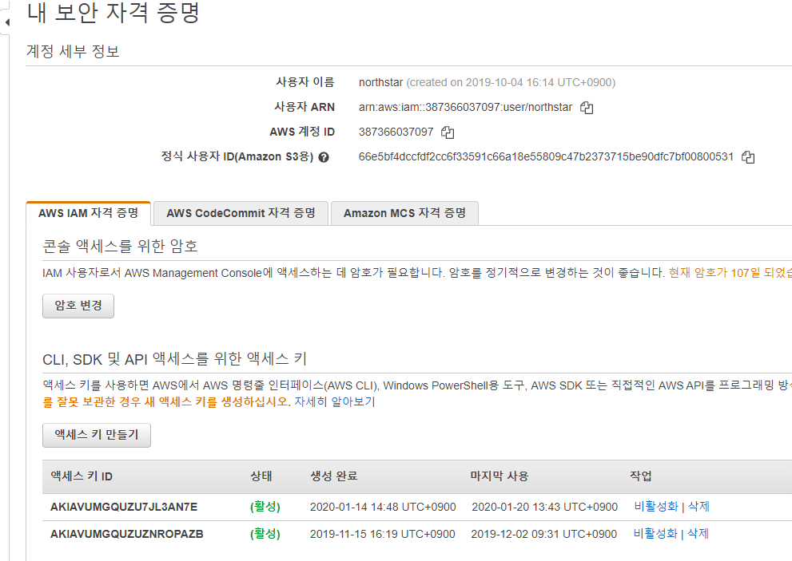
Policy
방법 1. key를 이용한 설정(profile)
- 직접 IAM 에 로그인하는 방법
장점 : aws 환경이 아니여도 접근 가능
단점 : 보안에 취약 -> 키 관리에 대한 방법

Slide 10
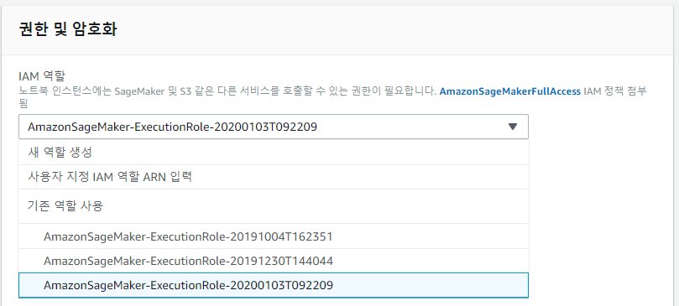
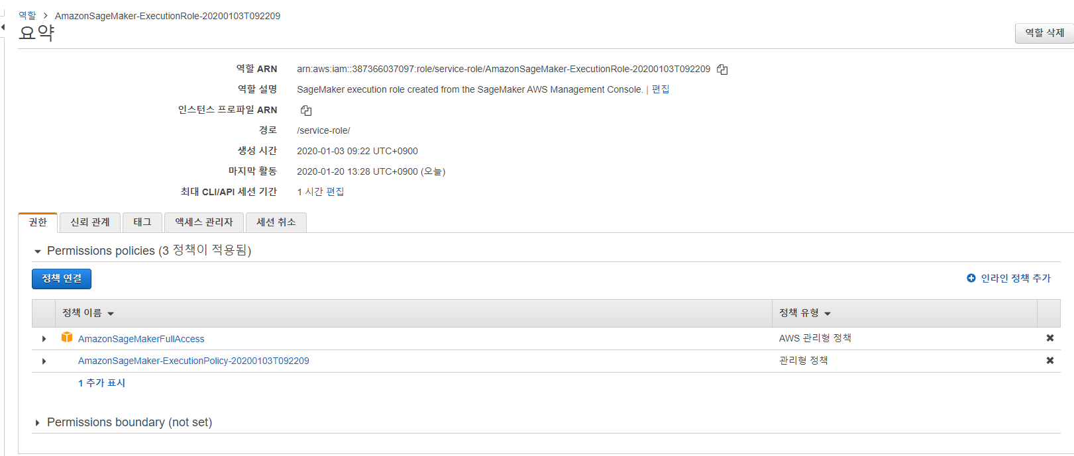
Policy
방법 2. role을 이용한 권한 부여
- ec2 인스턴스에 role 을 부여 따라서 해당 권한은 그 인스턴스에서만 사용 가능
장점 : 보안성
단점 : aws 인스턴스에만 사용 가능

Slide 11
Edge AI
중앙서버에 의존하지 않고 IoT 기기 자체 또는 물리적으로 근 거리 위치한 엣지 서버를 주 매개로 하여 데이터 분석과 기기 동작이 이뤄지는 방식이다
Iot 가 발전함에 따라 데이터양이 급격히 증가할 것, 클라우드로 처리하기엔 지연과 비용문제도 큼 그래서 엣지 단에서 내가 필요한 데이터를 어느정
도 골라내서 클라우드에 전송하거나 또는 처리할 수 있음
장점
대기 시간 감소: Iot 디바이스로 부터 데이터를 네트워크 엣지단에서 효율화 할 수 있어 클라우드
컴퓨팅에 대한 의존도를 줄이고 실시간 컴퓨팅을 보장 --- > 시간이 금인 것들한테
비용 절감 : 엣지 컴퓨팅은 데이터의 소스 가까이서 분석,처리하여 엣지와 클라우드 간 데이터 전송
을 줄임으로써 비용절감
스마트 애플리케이션 증가 : 시간에 민감한 iot 애플리케이션의 요구사항을 충족시키기에
적합
보안 및 개인정보 보호 : 엣지단에서 데이터를 처리함으로써 데이터 센터와 센서 간 데이터 교환을
줄여 보안 위험을 차단 할 수 있음

Slide 12
Edge AI
가장 선두기업은 MS가 활발함
클라우드 서비스를 엣지 기기로 전송하는 동적 소프트웨어 플랫폼인 Azure IoT Edge를 17.10에 출시
Azure ML 등과 연계 Azure ML 에서 고급 분석, ML, 등은 클라우드에서 구현하고 Iot Edge 는 종단 단말에서 이들 기능을 배포하는 작업 지원
아마존은 AWS IoT Greengrass라는 이름으 로 엣지 컴퓨팅 솔루션을 제공한다. AWS IoT Greengrass는 커넥티드 디바이스에 대해 로컬 컴퓨팅, 메시징, 데이터 캐싱, 동기화 및 머신러닝 추론 기능을 로컬 디바이스로 확장하는 소프트웨어로써 AWS를 디바이스까지 원활하게 확장하기 때문에 클라우드를 계속해서 사용하여 데이터를 관리, 분석 및 저장하는 동시에 생성되는 데이터와 관련하여 로컬 작업도 가능하다. 인터넷(클라우드)에 연결되어 있지 않더라도 AWS IoT Greengrass Core가 Greengrass 내의 커넥티드 디바이스에서 AWS Lambda 함수를 실 행하고, 디바이스 데이터를 동기화 상태로 유지하 고, 다른 디바이스와 안전하게 통신할 수 있다. AWS IoT Greengrass는 정밀 농업, 산업시설 유지보수 등을 타깃으로 비즈니스를 추진한다.

Slide 13
Aws Green Grass
사용 기업 : LG, Coway
Aws 와 연결된 장치의 메시징, 로컬 액션, 추론등 제공
클라우드에서 이벤트 기반 Lambda 를 사용해 로컬에 배포할 수 있다.
Aws 제품 답게 Kinesis와 Sagemaker , Lambda ,SQS 등 연계가 쉬움.
디바이스의 보안 또한 AWS Iot device Defender가 담당한다.
또한, Iot를 사용할 떄 네트워크가 잠시 끊기거나 지연이 있을 수 있는데 실시간 응답이 중요한 제품들에겐 큰 위험이 될 수 있다,
GreenGrass 에선 Shadow라고 주기적으로 동기화를 해서 네트워크가 끊기더라도 직전 정보를 사용할 수 있다.

Slide 14
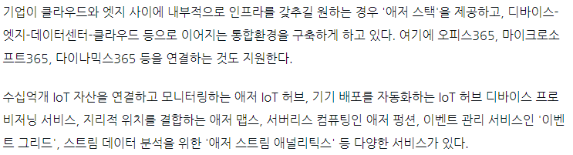
Azure Edge Iot
가장 먼저 Iot 플랫폼을 제공했다.
Azure IoT 센트럴 -> Saas Iot 솔루션 개발 과정을 최대한 단순화 했기 때문에 쉽게 도입할 수 있다.
보안 : 에저 스피어
기업 자산의 활용을 쉽게 지원하는 커넥티드 팩토리용 자동 연결 서비스 등 지원

Slide 15
Google Cloud Iot
Edge TPU
특히 Iot 클라우드 플랫폼에서 머신러닝을 강조
엣지 게이트웨이에 탑재되는 전용 프로세서 엣지 TPU를 제공하고 있음 엣지 TPU는 1센트의 4분의 1의 크기에 텐서 플로우를 구동할 수 있다.
보안: 네트워크 프로토콜을 직접 간여해 보안을 제공함, 디바이스 보안인증을 위한 별도의 칩을 탑재하고 인증 프로토콜도 경량화 된 버전을 사용
장점으론 구글 빅쿼리, 구글 클라우드 Pub/Sub 등 활용 가능, Edge TPU

